Slide 1


计算机高科技领域浅谈
大数据-人工智能
汇报人：53160817 商健文
53160809 张炎

Slide 2


前言
当今世界，计算机科技已经深入到社会的骨髓，与社会的发展与进步密不可分。从最开始智能手机和第一代APP的出现，到现在的移动支付，人脸识别，甚至是在棋类领域已经完全超越人类智慧的人工智能，都在潜移默化的改变着这个世界，现在即便说计算机高科技领域引领世界科技浪潮也毫不为过。

Slide 3
大学生对大数据和人工智能的了解程度
然而人们真的了解计算机科技吗？其实多数人。。
知其然而不知其所以然。

Slide 4
大学生了解大数据和人工智能的途径

Slide 5
是否亲身体验过计算机高科技为生活带来的便利

Slide 6
是否希望更深一步了解相关知识

Slide 7
你是否觉得人们现在的生活已经离不开计算机科技

Slide 8

PART.01
大数据
（Big Data）

Slide 9

01.
什么是大数据？
目 录
02.
大数据的“4V”特点
Contents
03.
大数据时代
04.
基于大数据的技术

Slide 10
What is Big Data
大数据(Big Data)，或称巨量资料，指的是需要新的处理模式才能具有更强的决策力、洞察力和流程优化能力的海量、高增长率和多样化的信息资产。 在维克托·迈尔-舍恩伯格及肯尼斯·库克耶编写的《大数据时代》中大数据指不用随机分析法(抽样调查)这样的捷径，而采用对所有数据进行分析处理。

Slide 11
大数据的“4V特点”
Volume（大量）
Velocity(高速)
指数据容量大。
指处理速度快。1秒定律。
Value(价值密度低)
Variety(多样)
价值密度的高低与数据总量的大小成反比。
指数据类型多。

Slide 12
大数据时代
1
2
3
什么最贵？
颠覆生活
秘密无所遁形
人才已经不是最贵的了，数据才最贵
彻底颠覆人们的日常生活习惯
通过大数据分析，可以对人的行为习惯进行高度预测，一切个人隐私都不再是秘密

Slide 13
基于大数据的技术
大规模并行处理系统(MPP)
云计算平台
是巨型计算机的一个种类。以大量处理器并行工作获得高速度。
云计算（cloud computing）通过互联网来提供动态易扩展且经常是虚拟化的资源。云是网络、互联网的一种比喻说法。
分布式文件系统
互联网+
指文件系统管理的物理存储资源通过计算机网络与节点相连。
将互联网的创新成果深度融合于经济社会各领域之中，提升实体经济的创新力和生产力
数据挖掘
通过分析每个数据，从大量数据中寻找其规律的技术
etc.....

Slide 14
PART.02
人工智能
（artificial intelligence）

Slide 15
01.
什么是人工智能？
目 录
02.
人工智能的发展历程
Contents
03.
举世瞩目的成果

Slide 16
What is AI
人工智能是计算机学科的一个分支，是研究使计算机来模拟人的某些思维过程和智能行为（如学习、推理、思考、规划等）的学科，主要包括计算机实现智能的原理、制造类似于人脑智能的计算机，使计算机能实现更高层次的应用等，涉及到几乎是自然科学和社会科学的所有学科。

Slide 17
人工智能的发展历程
“人工智能”的提出
01
1956年夏季，以麦卡赛等为首的一批科学家聚会，共同研究和探讨用机器模拟智能的一系列有关问题，并首次提出了“人工智能”这一术语，它标志着“人工智能”这门新兴学科的正式诞生。
LISP语言诞生
1958年MCCARTHY宣布了他的新成 果：LISP语言. LISP到今天还在用.“LISP”的意思是“表处理”(LIST PROCESSING），它很快就为大多数AI开发者采纳。
02
大量程序、方法和语言涌现
03
六七十年代，“SHRDLU”、“STUDENT”、“SIR”等程序，XCON、TEKNOWLEDGE、INTELLICOR专家系统，MINSKY的构造理论和PROLOGE语言等成果大批涌现。
人工智能的新时代
04
自八十年代短暂的低谷期后，人工智能进入急速发展的新时代，成果不断更新迭代，日益普及到社会生活之中。

Slide 18
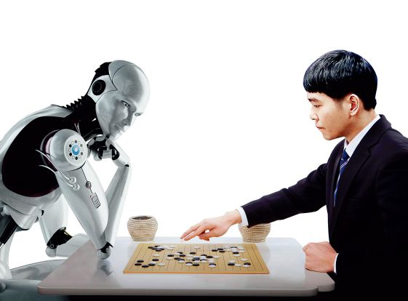
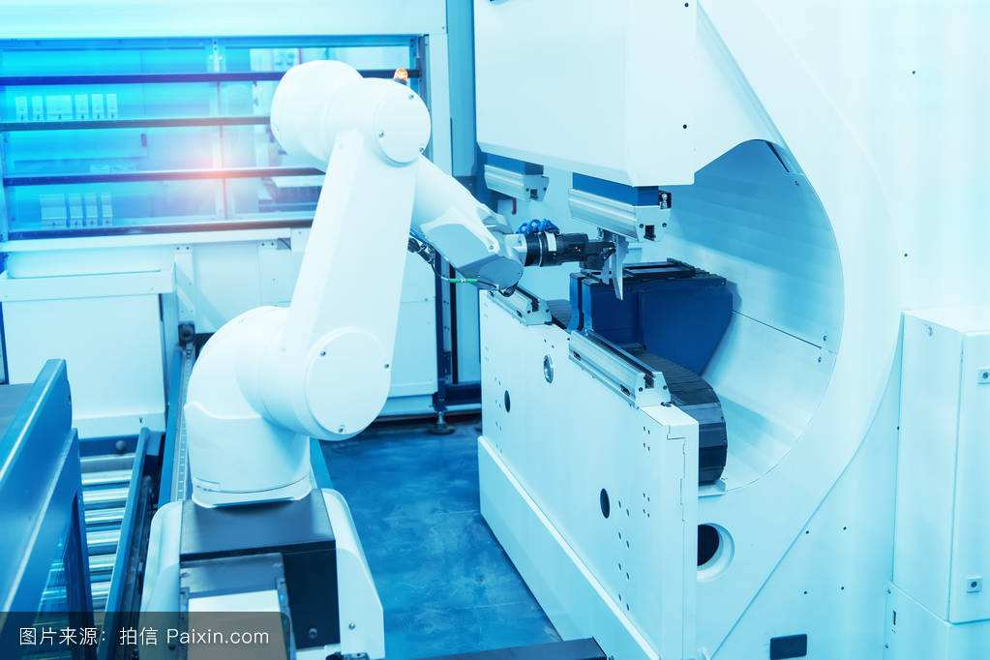
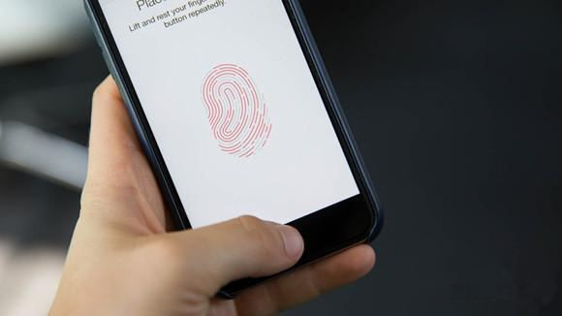
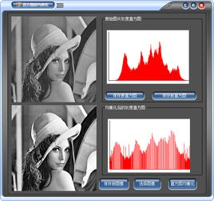
举世瞩目的成果
人机对弈
①1997 年 5 月 11 日，IBM的计算机程序“深蓝”战胜国象世界冠军卡斯帕罗夫。
②Google的“AlphaGo”接连战胜樊麾、李世石和柯洁等围棋大手。
自动工程
①自动驾驶（OSO系统）
②印钞工厂（￥流水线）
③猎鹰系统（YOD绘图）
模式识别
知识工程
已广泛应用到日常生活之中，如文字识别、语音识别、指纹识别、遥感和医学诊断等。
以知识本身为处理对象，研究如何运用人工智能和软件技术，设计、构造和维护知识系统。
①专家系统
②智能搜索引擎
③计算机视觉和图像处理
④机器翻译和自然语言理解
⑤数据挖掘和知识发现

Slide 19
THANK YOU

Slide 20


单击此处输入标题 / Click here to add your title
单击此处输入标题
When a cigarette falls in love with a match,it is destined to be hurt.When a cigarette falls in love with a match,it is destined to be hurt.
单击此处输入标题
When a cigarette falls in love with a match,it is destined to be hurt.When a cigarette falls in love with a match,it is destined to be hurt.

Slide 21
单击此处输入标题 / Click here to add your title
单击此处输入标题
loved any woman. And I've waited longer for you than I've waited for any woman.
单击此处输入标题
loved any woman. And I've waited longer for you than I've waited for any woman.
单击此处输入标题
loved any woman. And I've waited longer for you than I've waited for any woman.
单击此处输入标题
When a cigarette falls in love with a match,it is destined to be hurt.When a cigarette falls in love with a match,it is destined to be hurt.When a cigarette falls in love with a match,it is destined to be hurt.

Slide 22



单击此处输入标题 / Click here to add your title
单击此处输入标题
单击此处输入标题
单击此处输入标题
When a cigarette falls in love with a match,it is destined to be hurt.When a cigarette falls in love with a match,it is destined to be hurt.
When a cigarette falls in love with a match,it is destined to be hurt.When a cigarette falls in love with a match,it is destined to be hurt.
When a cigarette falls in love with a match,it is destined to be hurt.When a cigarette falls in love with a match,it is destined to be hurt.

Slide 23
单击此处输入标题 / Click here to add your title
单击此处输入标题
When a cigarette falls in love with a match,it is destined to be hurt.
单击此处输入标题
When a cigarette falls in love with a match,it is destined to be hurt.
单击此处输入标题
When a cigarette falls in love with a match,it is destined to be hurt.
单击此处输入标题
When a cigarette falls in love with a match,it is destined to be hurt.

Slide 24
PART.03
单击此处输入标题文本
Remember what should be remembered, and forget what should be forgotten.

Slide 25
单击此处输入标题 / Click here to add your title
单击此处输入标题
单击此处输入标题
When a cigarette falls in love with a match,it is destined to be hurt.
When a cigarette falls in love with a match,it is destined to be hurt.
单击此处输入标题
单击此处输入标题
When a cigarette falls in love with a match,it is destined to be hurt.
When a cigarette falls in love with a match,it is destined to be hurt.

Slide 26
单击此处输入标题 / Click here to add your title
单击此处输入标题
When a cigarette falls in love with a match,it is destined to be hurt.
When a cigarette falls in love with a match,it is destined to be hurt.
单击此处输入标题
When a cigarette falls in love with a match,it is destined to be hurt.
When a cigarette falls in love with a match,it is destined to be hurt.
单击此处输入标题
When a cigarette falls in love with a match,it is destined to be hurt.
When a cigarette falls in love with a match,it is destined to be hurt.

Slide 27
PART.04
单击此处输入标题文本
Remember what should be remembered, and forget what should be forgotten.

Slide 28
单击此处输入标题 / Click here to add your title
单击此处输入标题
is destined to be hurt.When a cigarette falls in love with a match,it is destined to be hurt.
单击此处输入标题
is destined to be hurt.When a cigarette falls in love with a match,it is destined to be hurt.
单击此处输入标题
is destined to be hurt.When a cigarette falls in love with a match,it is destined to be hurt.
单击此处输入标题
is destined to be hurt.When a cigarette falls in love with a match,it is destined to be hurt.

Slide 29



单击此处输入标题 / Click here to add your title
单击此处输入标题
单击此处输入标题
单击此处输入标题
When a cigarette falls in love with a match,it is destined to be hurt.When a cigarette falls in love with a match,it is destined to be hurt.
When a cigarette falls in love with a match,it is destined to be hurt.When a cigarette falls in love with a match,it is destined to be hurt.
When a cigarette falls in love with a match,it is destined to be hurt.When a cigarette falls in love with a match,it is destined to be hurt.

Slide 30
单击此处输入标题 / Click here to add your title
单击此处输入标题
单击此处输入标题
单击此处输入标题
单击此处输入标题
When a cigarette falls in love with a match,it is destined to be hurt.When a cigarette falls in love with a match,it is destined to be hurt.When a cigarette falls in love with a match,it is destined to be hurt.When a cigarette falls in love with a match,it is destined to be hurt.When a cigarette falls in love with a match,it is destined to be hurt.

Slide 31
单击此处输入标题 / Click here to add your title
单击此处输入标题
When a cigarette falls in love with a match,it is destined to be hurt.When a cigarette falls in love with a match,it is destined to be hurt.
单击此处输入标题
单击此处输入标题
When a cigarette falls in love with a match,it is destined to be hurt.When a cigarette falls in love with a match,it is destined to be hurt.
When a cigarette falls in love with a match,it is destined to be hurt.When a cigarette falls in love with a match,it is destined to be hurt.

